Slide 1
Die phonetische Ausspielung
Phonetic competition
ФОНЕТИЧЕСКИЙ КОНКУРС

Slide 2
Что такое фонетика?
Правильность произношения слов (знание букв и звуков).
Беглость произношения слов.
Экспрессивность речи (с проявлением эмоций)

Slide 3
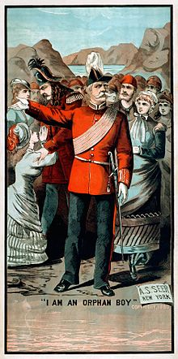
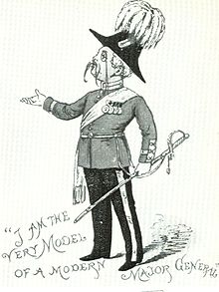
Песня генерал-майора
Скороговорочная песня из комической оперы Гилберта и Салливана 1879 года

Slide 4
DIE 1. RUNDE
THE 1 ROUND
Die Lesekunst
von
Gedicht
Expressive reading
of a poem
1 РАУНД
Выразительное чтение стихотворения

Slide 5
DIE 2. RUNDE
THE 2 ROUND
Das fließendes Lesen des Zungenbrechers
Fluent reading tongue
twisters
2 РАУНД
Беглое чтение скороговорок

Slide 6
DIE 3. RUNDE
THE 3 ROUND
Kombiniert die russische und deutsche Sprüchen
Combine Russian and English proverbs
3 РАУНД
Соединить русские и иностранные эквиваленты поговорок

Slide 7
ИГРА СО ЗРИТЕЛЯМИ
Das Alphabet
A B C D E
F G H I J
K L M N O
P Q R S T
U V W
X Y Z
Alphabet
A B C D E
F G H I J
K L M N O
P Q R S T
U V W
X Y Z

Slide 8
ИГРА СО ЗРИТЕЛЯМИ
Das Alphabet
A B C D E
F H I J
K L M O
P R S T
U V
X Y Z
Alphabet
A B C D E
F G H I
K M N O
P Q S
U V W
X Y Z
G
J
N
L
Q
R
T
W

Slide 9
ИГРА СО ЗРИТЕЛЯМИ
Das Alphabet
A B C D E
F G H I J
K L M N O
P Q R S T
U V W
X Y Z
Alphabet
A B C D E
F G H I J
K L M N O
P Q R S T
U V W
X Y Z
Das Alphabet
A E
H
W
Z
Alphabet
A
F
S
V
Z

Slide 10
DIE 4. RUNDE
THE 4 ROUND
Kombiniert die Vokabeln mit den Buchstaben
Combine sounds and letters
4 РАУНД
Соединить буквы и звуки

Slide 11
Away mess too day right home night me best alone do see
ǝƱ phone | I: tree | aI bike | e egg | eI train | u: boot
erzählen machen Tür erklären Fachschule schwer gemütlich Sprache verstehen studieren Sport Buch
Х noch | ʃ Schule | ʃp spielen | ʃt Studium | ε: humanitär | y: gegenüber

Slide 12
DIE 5. RUNDE
THE 5 ROUND
Das Hören des Liedes
„Sind wir Freunde?“ der Gruppe 3А
Song 's Listening
„Lemon Tree“
of the band Fool's Garden
5 РАУНД
Прослушивание песни

